Slide 1
Kyss
2004
Instruktør: Kaspar Munk

Slide 2
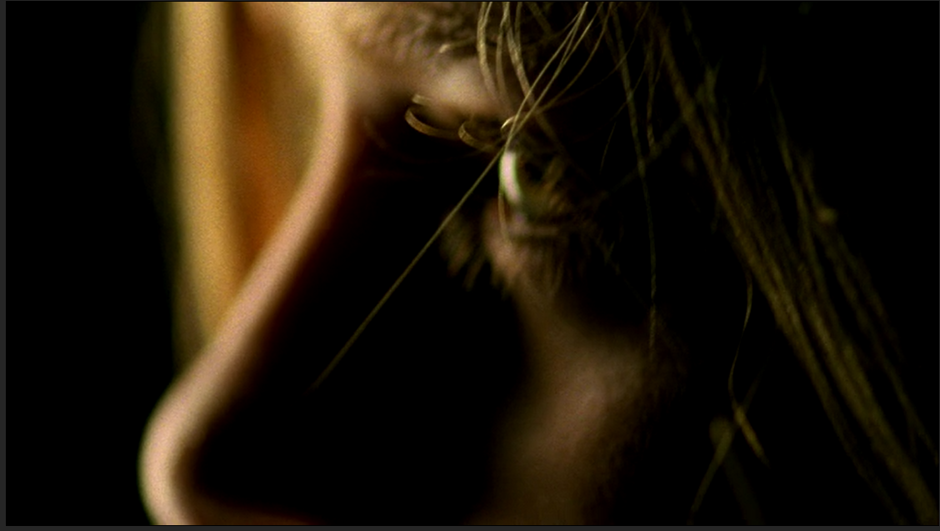
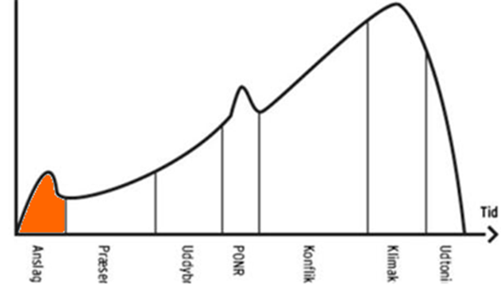
ANSLAG: Ultranærbilleder af en pige

Slide 3
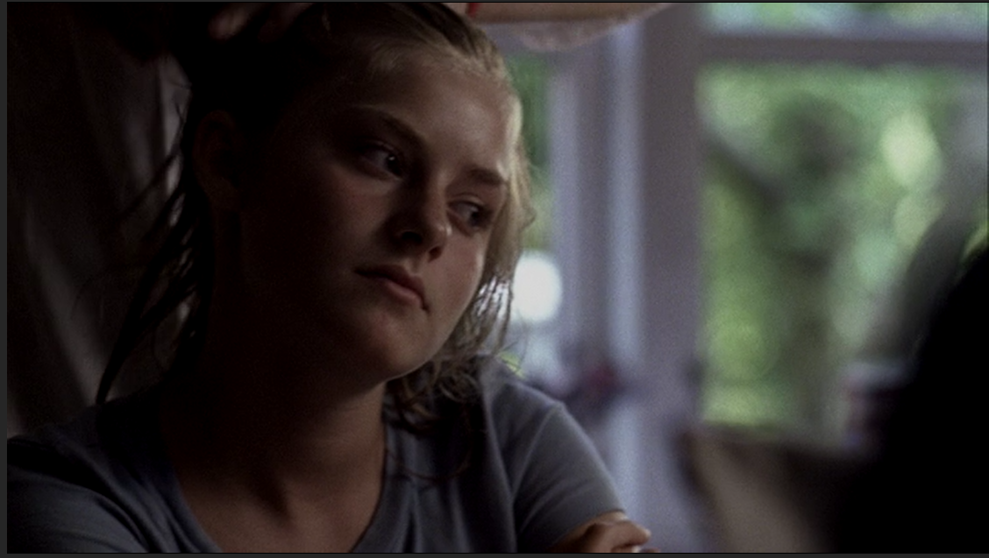
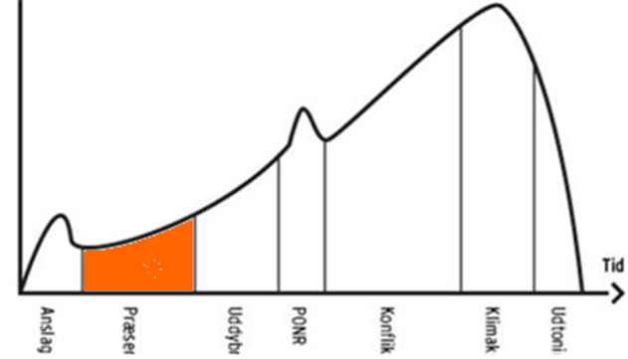
PRÆSENTATION: Morgenmad i familien. Moren sætter pigens hår. Kysser faren farvel.

Slide 4
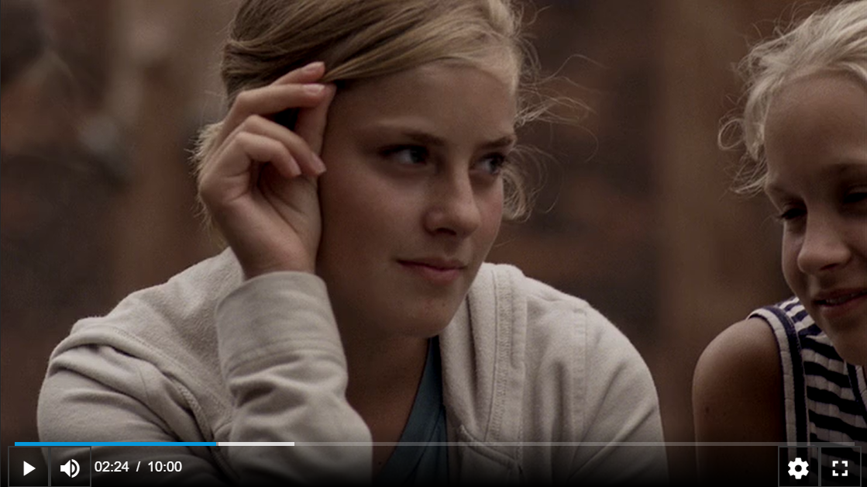
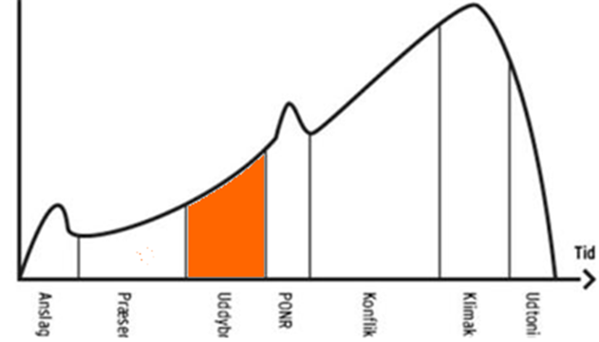
UDDYBNING: Veninderne snakker om tøj omkring hende. Hun har kun øjne for drengen.

Slide 5
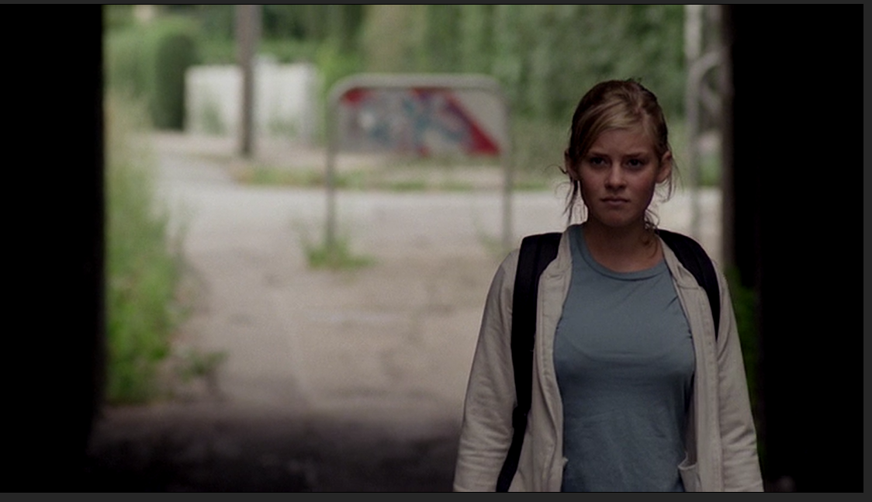
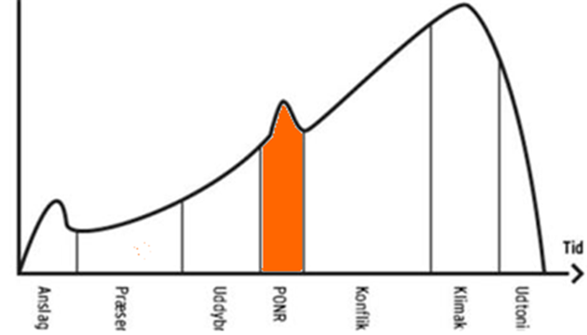
POINT OF NO RETURN: Hun beslutter sig for at følge efter ham hjem fra skole.

Slide 6
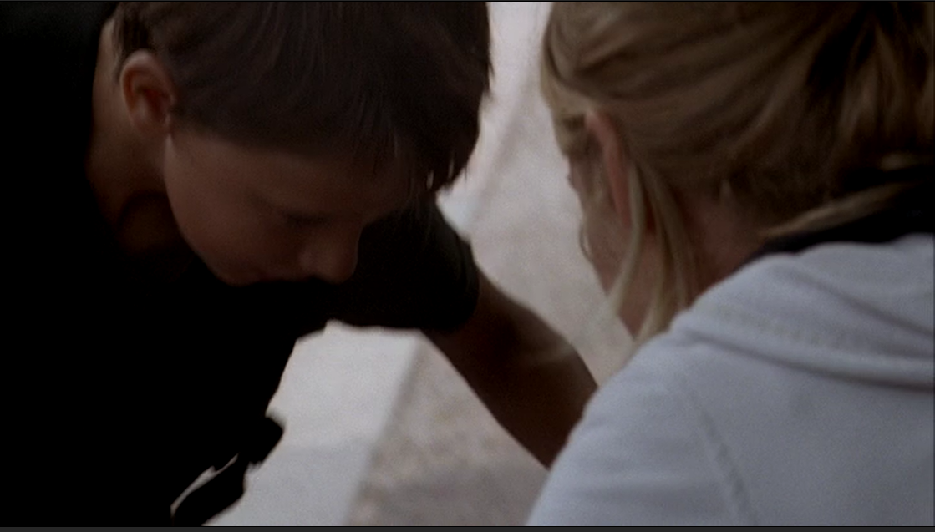
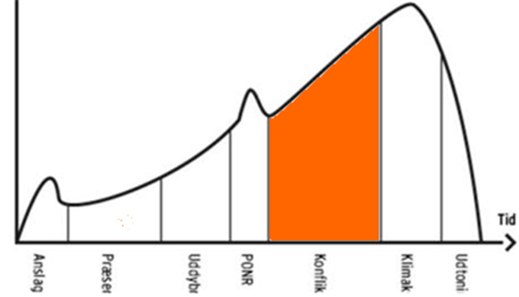
OPBYGNING AF KONFLIKT 1: Han opdager, at hun følger efter ham, konfronterer hende, og det kommer til et mindre håndgemæng.

Slide 7
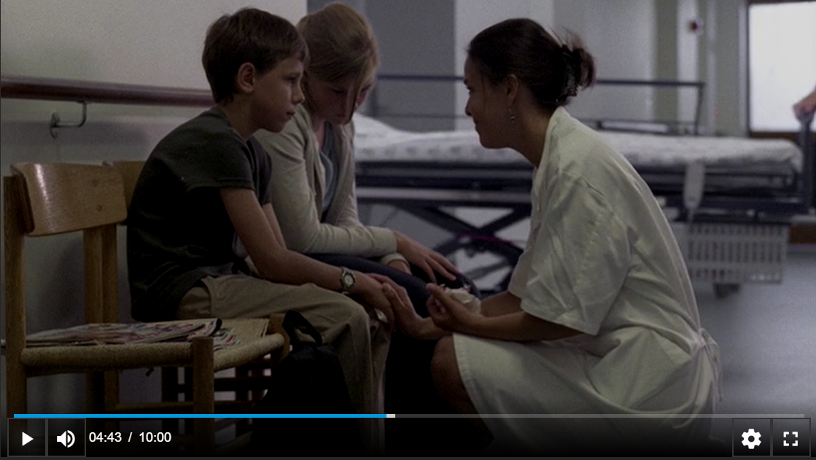
OPBYGNING AF KONFLIKT 2: Hun følger ham på skadestuen, hvor han får tilset sit knæ af en læge.

Slide 8
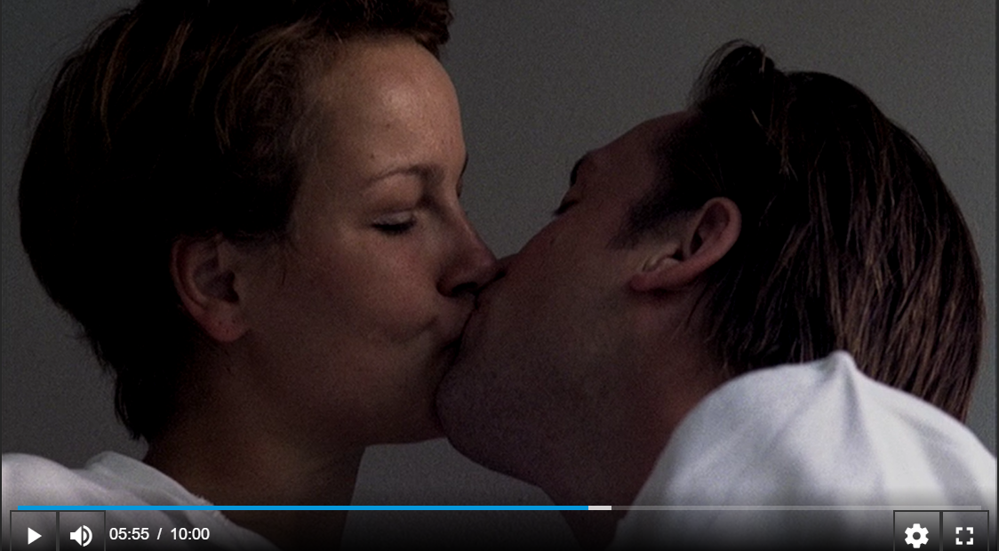
OPBYGNING AF KONFLIKT 3: Imens hun venter, ser hun sin mor, der kysser en mand

Slide 9
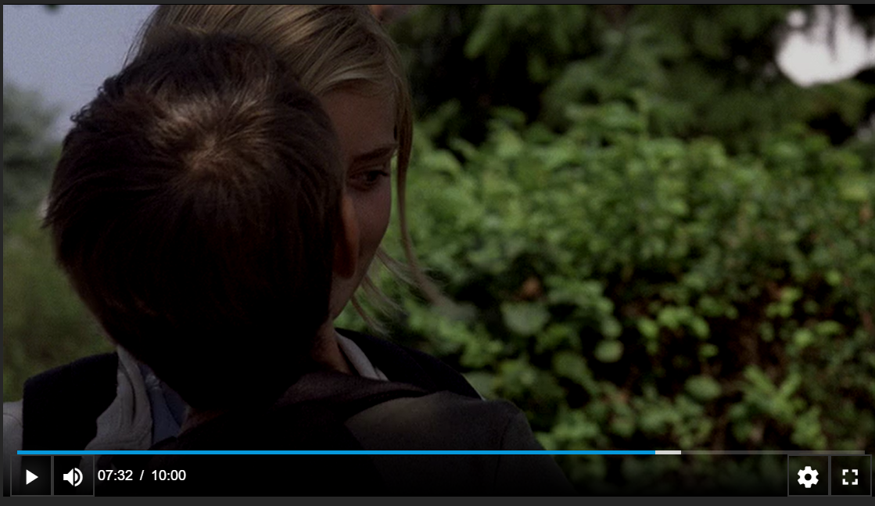
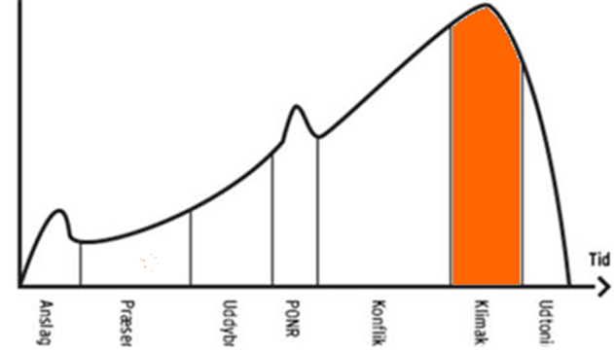
KLIMAKS: Drengen kysser hende

Slide 10
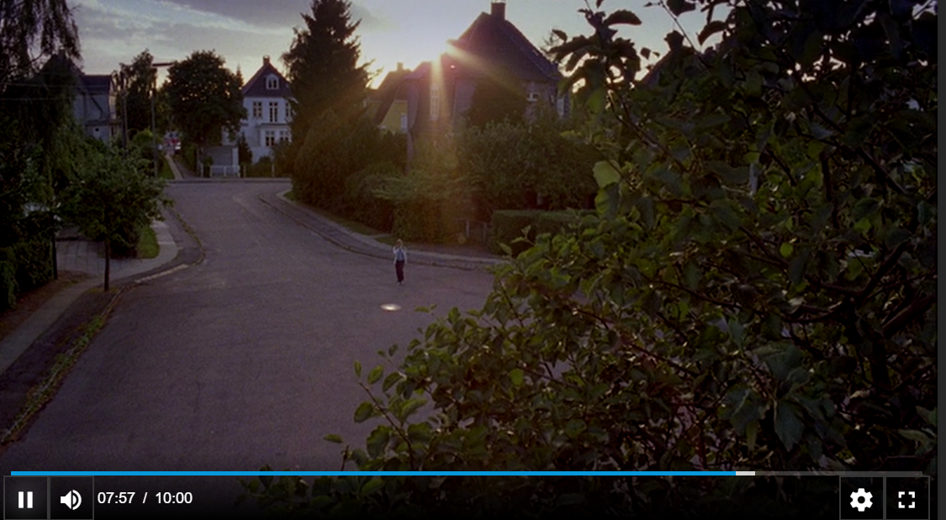
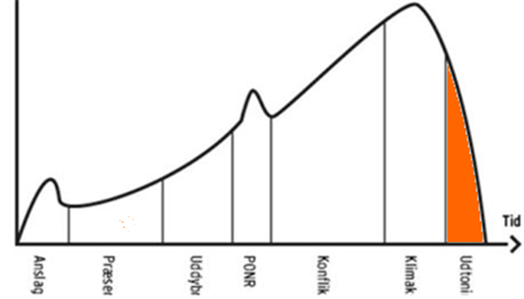
UDTONING: Pigen går hjem.

